Slide 1
Chapter 07
텍스트를 표현하는 다양한 스타일
07-1
글꼴 관련 스타일
07-2
웹 폰트 사용하기
07-3
텍스트 관련 스타일
07-4
목록 스타일
07-5
표 스타일

Slide 2

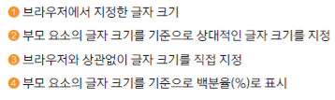
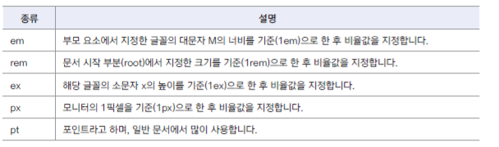

글꼴 관련 스타일
font-family 속성
font-size 속성
웹 문서에서 사용할 글꼴 지정
<body> 태그를 비롯해 <p> 태그나 <hn> 태그처럼 텍스트를 사용하는 요소들에서 사용
지정한 글꼴이 없을 경우에 대비해 두 번째, 세 번째 글꼴까지 지정.
둘 이상의 글꼴 이름을 지정할 때는 쉼표(,)로 글꼴 구분
<body> 태그 스타일에서 한 번 정의하면 문서 전체에 적용되고 문서 안의 모든 자식 요소에 계속 같은 글꼴이 사용됨.
키워드를 사용해 글자 크기 지정하기
단위를 사용해 글자 크기 지정하기
글꼴 적용하기

Slide 3
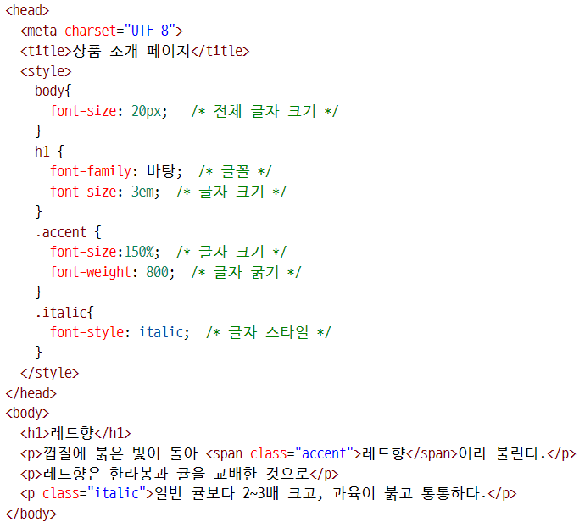
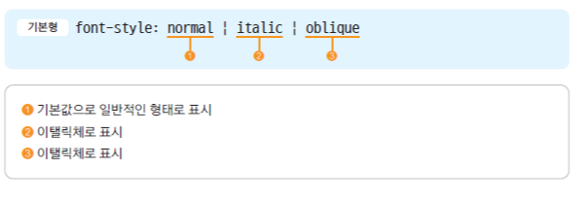
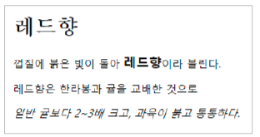
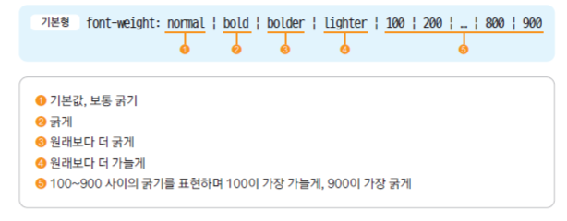
글꼴 관련 스타일
font-style 속성
글꼴 관련 스타일 사용하기
글자를 이탤릭체로 표시하는 속성
font-weight 속성
글자 굵기를 조절하는 속성

Slide 4
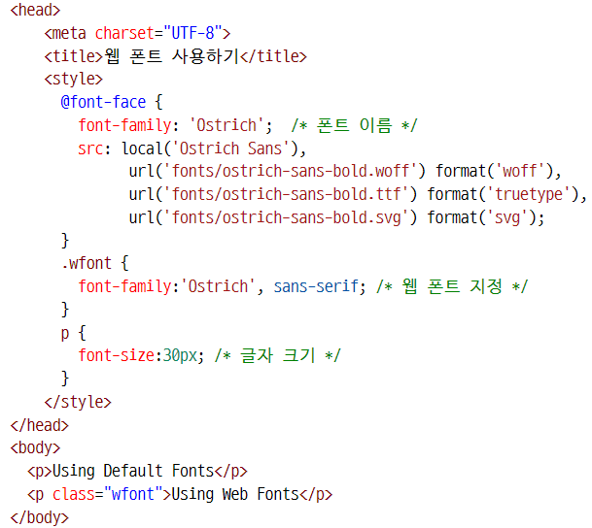
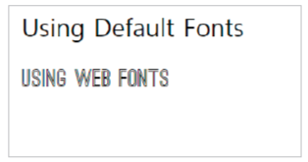
웹 폰트 사용하기
웹 폰트란
웹 문서 안에 글꼴 정보도 함께 저장했다가 사용자가 웹 문서에 접속하면 글꼴을 사용자 시스템으로 다운로드시켜 사용하는 글꼴.
사용자 시스템에 없는 글꼴이더라도 웹 제작자가 의도한 대로 텍스트를 표시할 수 있다.
@font-face 속성 사용
웹 폰트 사용하기
직접 웹 폰트 업로드해 사용하기
웹 폰트 파일 준비 - eot 파일, woff 파일 - 기존 ttf 파일을 변환해서 사용할 수도 있음
다운로드하기 전에 사용자 시스템에 있는지 확인 - local(글꼴이름) (IE8 이하 고려해야 하면 eot 파일 선언)
woff 파일 선언
용량이 큰 ttf 파일을 마지막에 선언

Slide 5
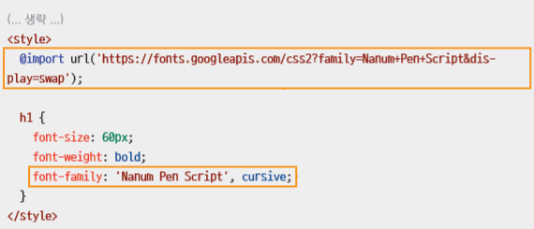
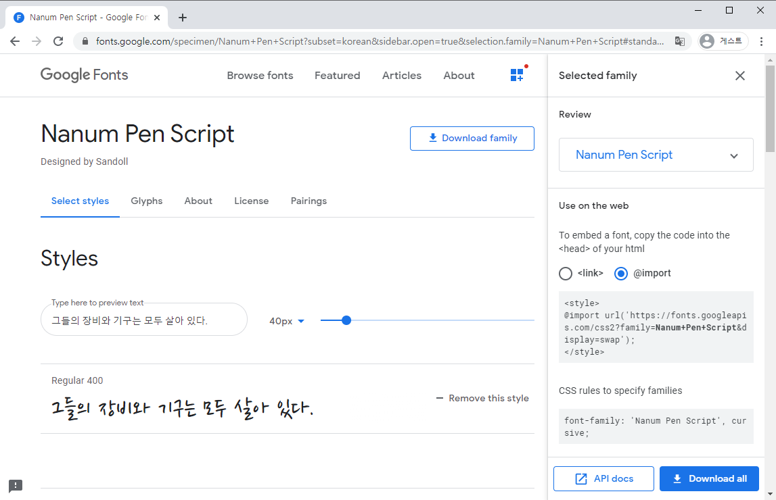
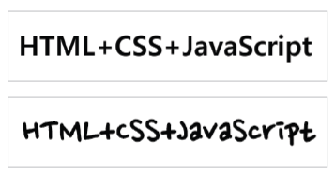
웹 폰트 사용하기
구글 폰트 사용하기
https://fonts.google.com/ 로 접속
한글 폰트 검색
Link 항목에 있는 소스 복사 & 글꼴 이름 기억
웹 문서의 <style> 태그 안에 붙여넣음
font-family 속성에서 웹 폰트 글꼴 이름 사용

Slide 6
텍스트 관련 스타일
color 속성
글자 색 지정
16진수 값이나 rgb 값, hsl 값, 색상 이름 중에서 사용
16진수 표기법
색상 이름 표기법
#ffffff 처럼 #과 함께 6자리의 16진수로 표시.
앞에서부터 두자리씩 묶어 빨강, 초록, 파랑의 양.
하나도 섞이지 않았을 때는 00, 가득 섞였을 때는 ff로 표시.
000000(검은색) ~ ffffff(흰색)
두자리씩 중복될 경우 줄여 사용할 수 있음. 예) #ffff00 → #ff0, #cccccc → #ccc
잘 알려진 색상 이름으로 표시. 기본 색상 16가지
웹 안전 색상(web-safe color)
모든 브라우저에서 표현할 수 있는 색상
기본 16가지 색상을 포함해 모두 216가지
hsl/hsla 표기법
rgb/rgba 표기법
color:hsl(240, 100%, 50%) 처럼 세 자리의 숫자로 표시.
앞의 숫자부터 색상(hue), 채도(saturation), 밝기(light)의 양.
투명도를 조절할 때는 마지막에 알파값 추가 예) hsla(240,100%,50%,0.3)
알파값은 불투명도를 나타내는 값으로 0~1 값 중에서 사용 (1은 불투명, 0은 완전 투명)
color:rgb(255,0,0)처럼 세 자리의 숫자로 표시.
앞의 숫자부터 빨강, 초록, 파랑의 양.
하나도 섞이지 않았을 때는 0, 가득 섞였을 때는 255
투명도를 조절할 때는 마지막에 알파값 추가 예) color:rgba(255,0,0,.3)
알파값은 불투명도를 나타내는 값으로 0~1 값 중에서 사용 (1은 불투명, 0은 완전 투명)

Slide 7

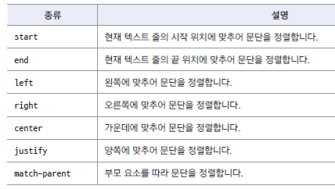
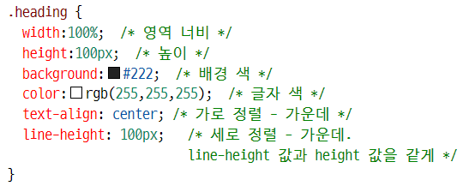
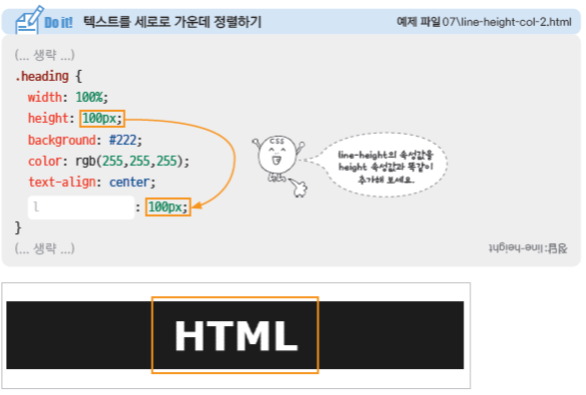
텍스트 관련 스타일
text-align 속성
line-height 속성
텍스트 정렬 방법 지정
문단의 줄 간격 지정
<숫자>와 <백분율>은 부모 요소를 기준으로 몇 배인지 지정
보통 글자 크기의 1.5~2배 정도면 적당
줄 간격은 텍스트를 세로 정렬할 때도 유용함 → line-height의 속성 값을 영역의 height의 값과 똑같이 지정
텍스트를 세로로 가운데 정렬하기

Slide 8
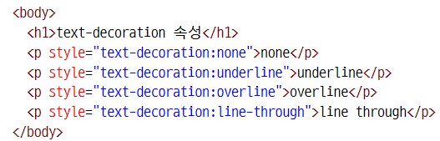
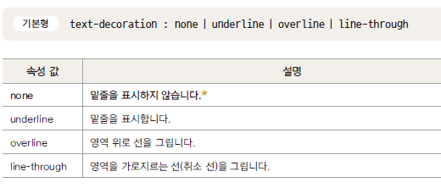
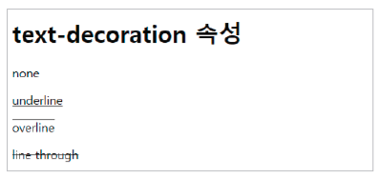
텍스트 관련 스타일
text-decoration 속성
텍스트에 밑줄을 긋거나 가로지르는 줄 표시
텍스트 링크의 밑줄을 없앨 때도 사용
텍스트에 줄 표시하기

Slide 9
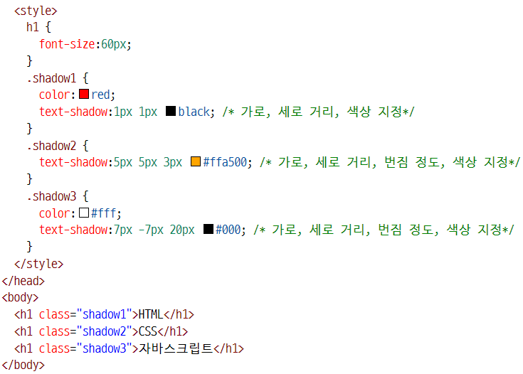
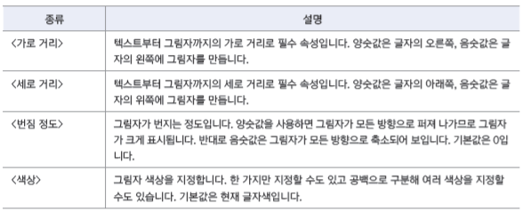
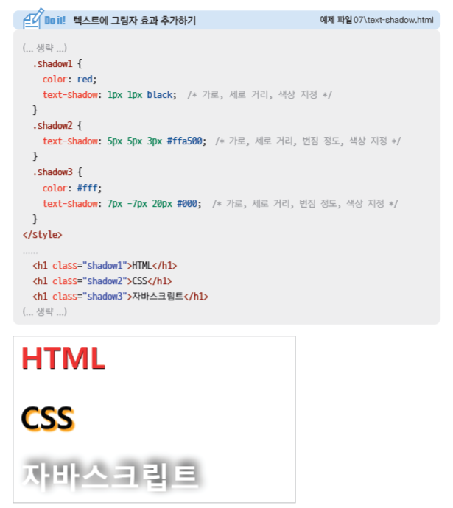
텍스트 관련 스타일
텍스트에 그림자 효과 추가하기
text-shadow 속성
텍스트에 그림자 효과를 추가하는 속성

Slide 10
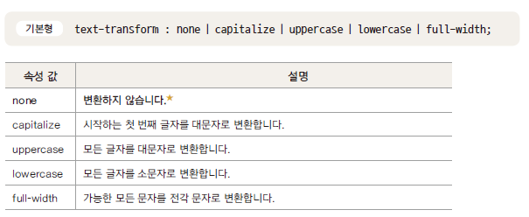

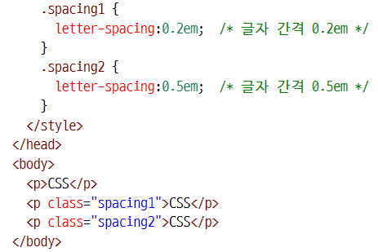
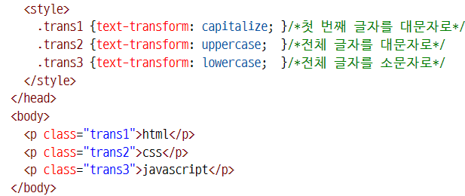
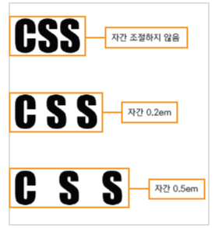
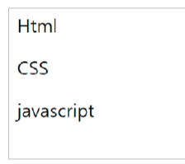
텍스트 관련 스타일
text-transform 속성
영문 텍스트의 대문자나 소문자를 바꾸는 속성
letter-spacing, word-spacing 속성
글자간 간격, 단어간 간격
글자 간격 조절하기
글자 일부 또는 전체를 대문자로 바꾸기

Slide 11
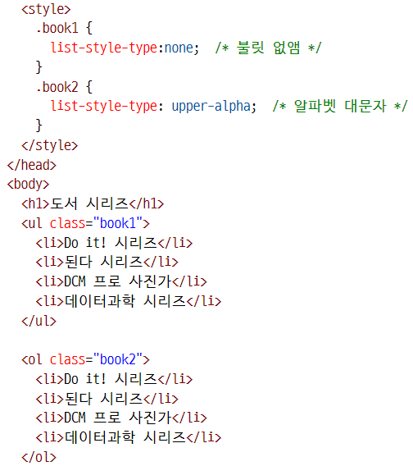
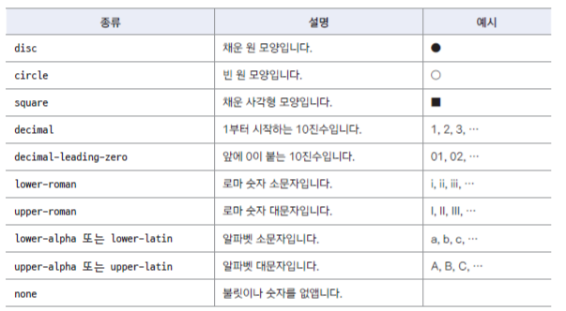
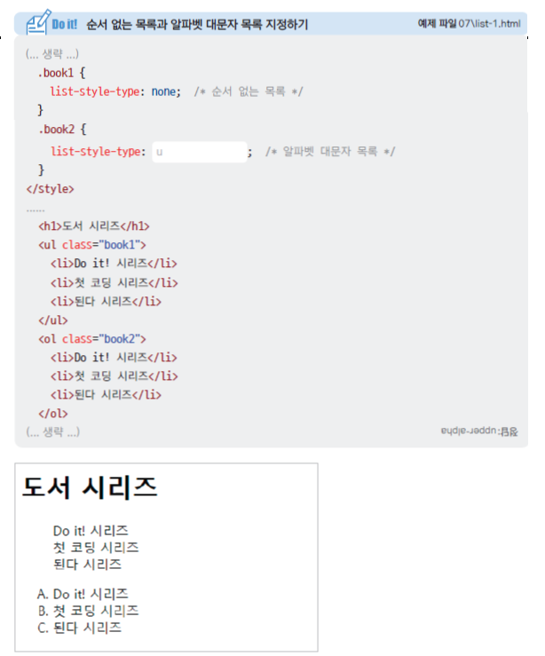
목록 스타일
순서 없는 목록과 알파벳 대문자 목록 지정하기
list-style-type 속성
순서 없는 목록의 불릿이나 순서 목록의 숫자를 바꾸는 속성

Slide 12
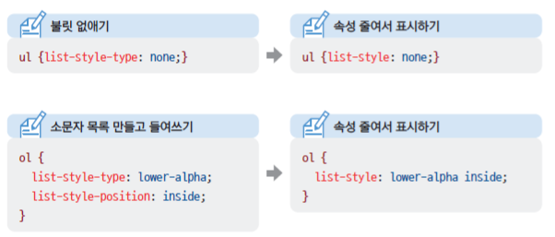

목록 스타일
list-style-image 속성
list-style 속성
순서 없는 목록의 불릿을 이미지로 바꾸는 속성
list-style-type, list-style-position, list-style-image 속성을 한꺼번에 표기
list-style-position 속성
불릿이나 번호를 들여쓰거나 내어쓸 수 있음

Slide 13

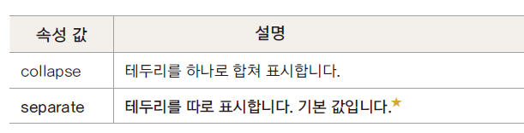
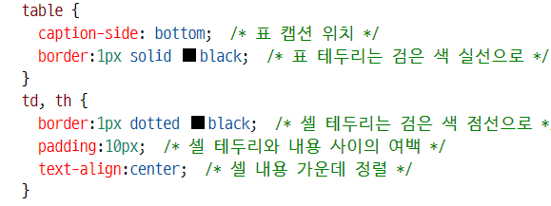
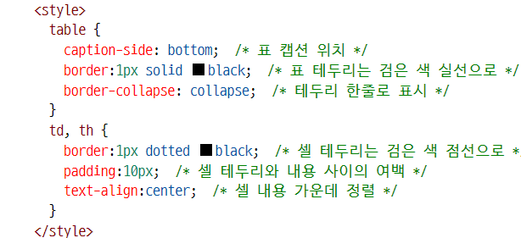
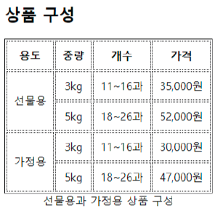
표 스타일
caption-side
border-collapse
캡션(설명글)은 기본으로 표 위쪽에 표시됨.
이 속성을 이용해 아래쪽에 표시 가능
표 테두리와 셀 테두리를 합칠 것인지 설정
border
표의 바깥 테두리와 셀 테두리 모두 지정해야 함.

Slide 14
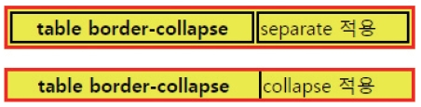
표 테두리
05 표 속성
셀 테두리 출력하기
<head>
<style>
td, th {
border: 2px solid black;
}
#tb1 {
border: 3px solid red;
background-color: yellow;
border-collapse: separate;
table-layout: auto;
}
#tb2 {
border: 3px solid red;
background-color: yellow;
border-collapse: collapse;
table-layout: auto;
}
</style>
</head>
<body>
<table style id="tb1" width="350px">
<tr>
<th>table border-collapse</th>
<td>separate 적용</td>
</tr>
</table>
<p></p>
<table style id="tb2" width="350px">
<tr>
<th>table border-collapse</th>
<td>collapse 적용</td>
</tr>
</table>
</body>
Collapse : 서로 이웃하는 테이블이나 셀의 테두리선을 겹쳐서 표현 합니다.
Separate : 기본값으로 서로 이웃하는 테이블이나 셀의 테두리선을 분리시켜 표현 합니다.

Slide 15
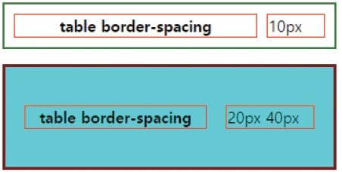
2. 표 테두리
05 표 속성
바깥 테두리와 셀 테두리 사이 간격 조정하기
<head>
<style>
td, th {
border: 1px solid red;
}
#tb1 {
border: 2px solid green;
border-spacing: 10px; /* 상하좌우 */
}
#tb2 {
border: 3px solid maroon;
background-color: aqua;
border-spacing: 20px 40px; /* 첫번째 값: 좌우, 두번째 값: 상하 */
}
</style>
</head>
<body>
<table style id="tb1" width="350px">
<tr>
<th>table border-spacing</th>
<td>10px</td>
</tr>
</table>
<p></p>
<table style id="tb2" width="350px">
<tr>
<th>table border-spacing</th>
<td>20px 40px</td>
</tr>
</table>
</body>

Slide 16
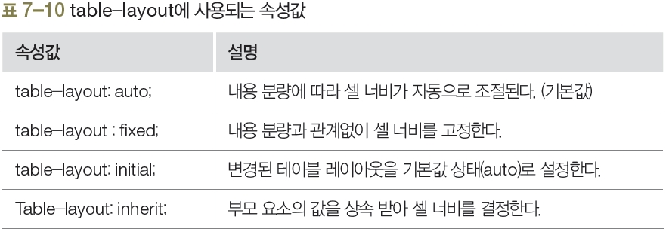
표 레이아웃
05 표 속성
table-layout
셀 안 내용의 양에 따라 셀 너비를 조절

Slide 17
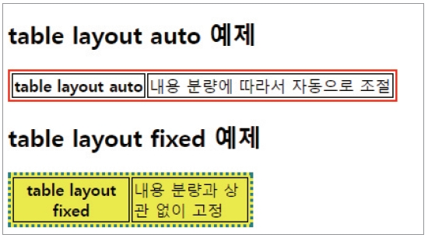
표 레이아웃
05 표 속성
표의 레이아웃 설정하기
<head>
<style>
td, th {
border: 1px solid black;
}
#tb1 {
border: 2px solid red;
table-layout: auto;
}
#tb2 {
border: 3px dotted teal;
background-color: yellow;
table-layout: fixed;
}
</style>
</head>
<body>
<h2>table layout auto 예제</h2>
<table id="tb1">
<tr>
<th>table layout auto</th>
<td>내용 분량에 따라서 자동으로 조절</td>
</tr>
</table>
<h2>table layout fixed 예제</h2>
<table id="tb2" width="250px">
<tr>
<th>table layout fixed</th>
<td>내용 분량과 상관 없이 고정</td>
</tr>
</table>
</body>

Slide 18
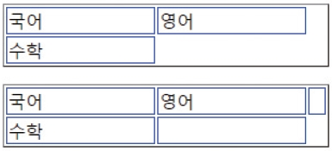
빈 셀 처리
05 표 속성
빈 셀을 보이게 하거나 숨기기
<head>
<style>
td, th {
border: 1px solid blue;
}
#tb1 {
border-collapse: separate;
empty-cells: hide;
}
#tb2 {
border-collapse: separate;
empty-cells: show;
}
</style>
</head>
<body>
<table id="tb1" border="1" width="300px">
<tr>
<td>국어</td>
<td>영어</td>
<td></td>
</tr>
<tr>
<td>수학</td>
<td></td>
</tr>
</table>
<p></p>
<table id="tb2" border="1" width="300px">
<tr>
<td>국어</td>
<td>영어</td>
<td></td>
</tr>
<tr>
<td>수학</td>
<td></td>
</tr>
</table>
</body>

